Slide 1
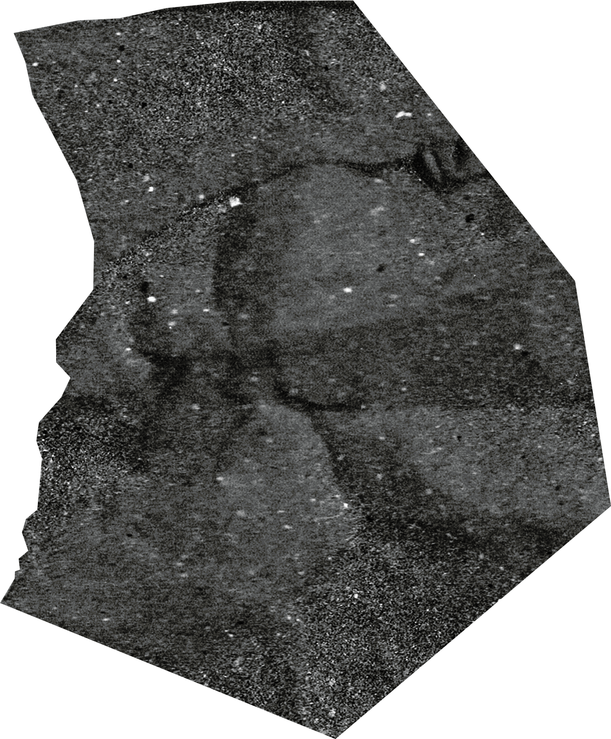
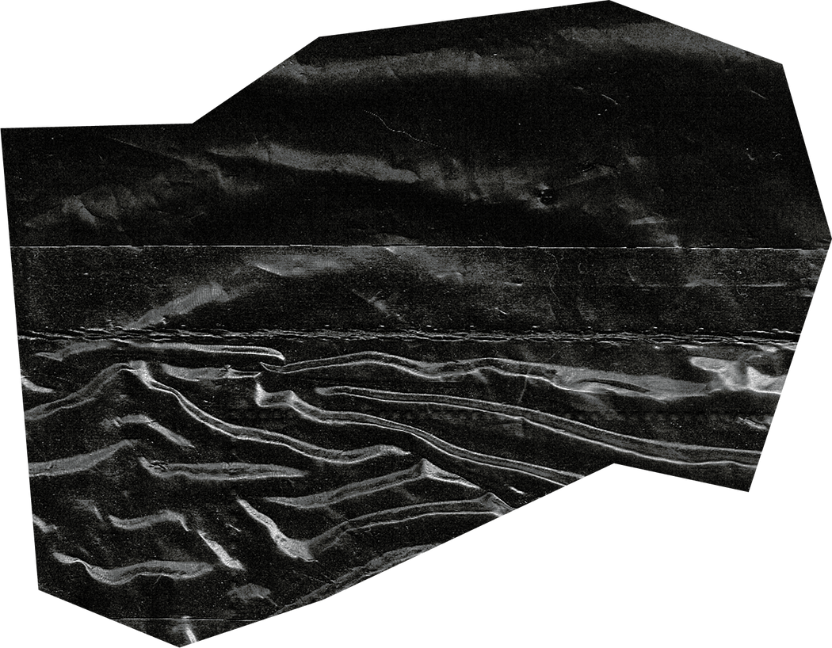

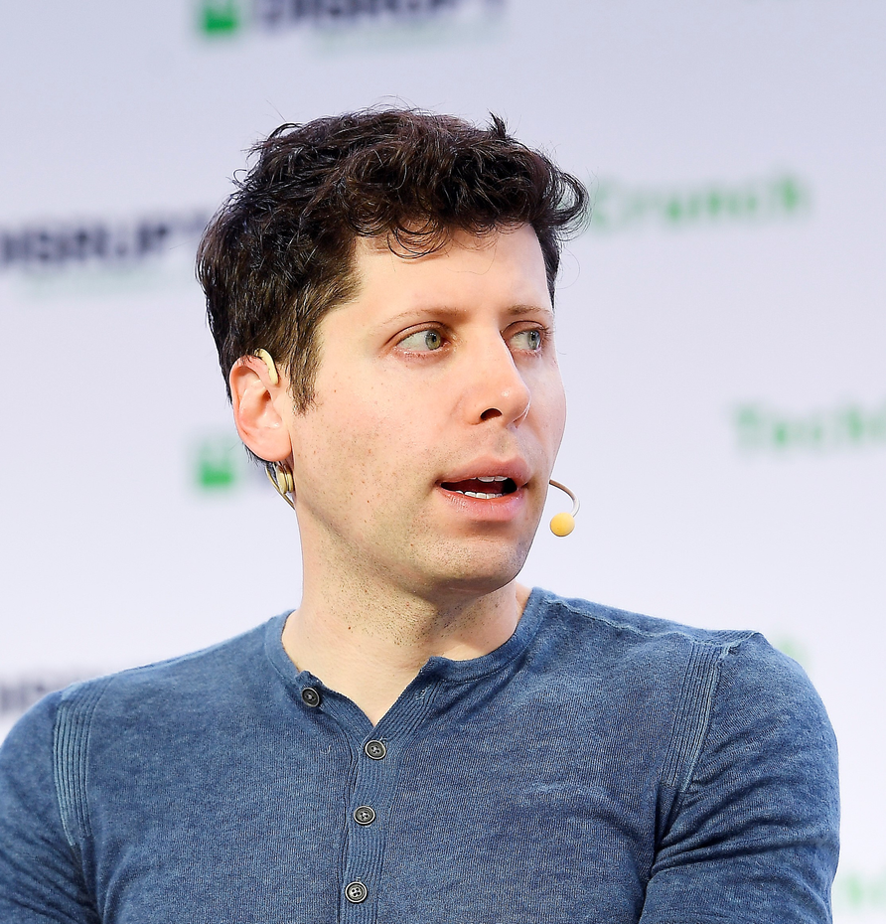
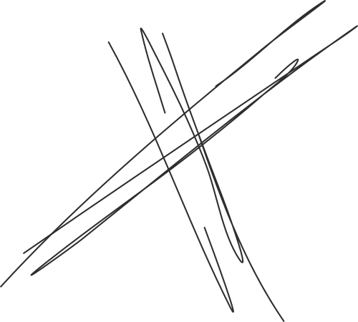
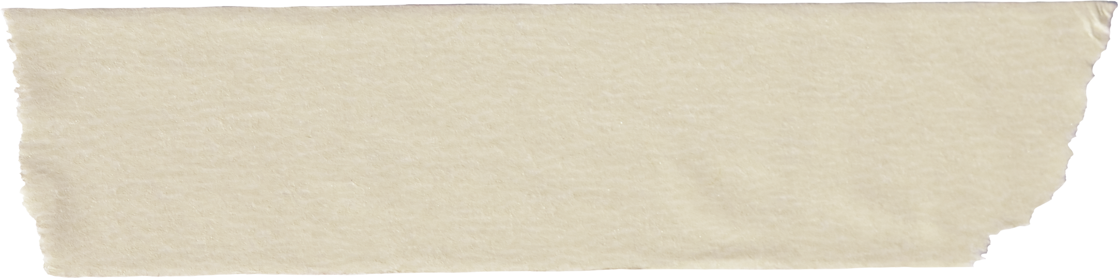

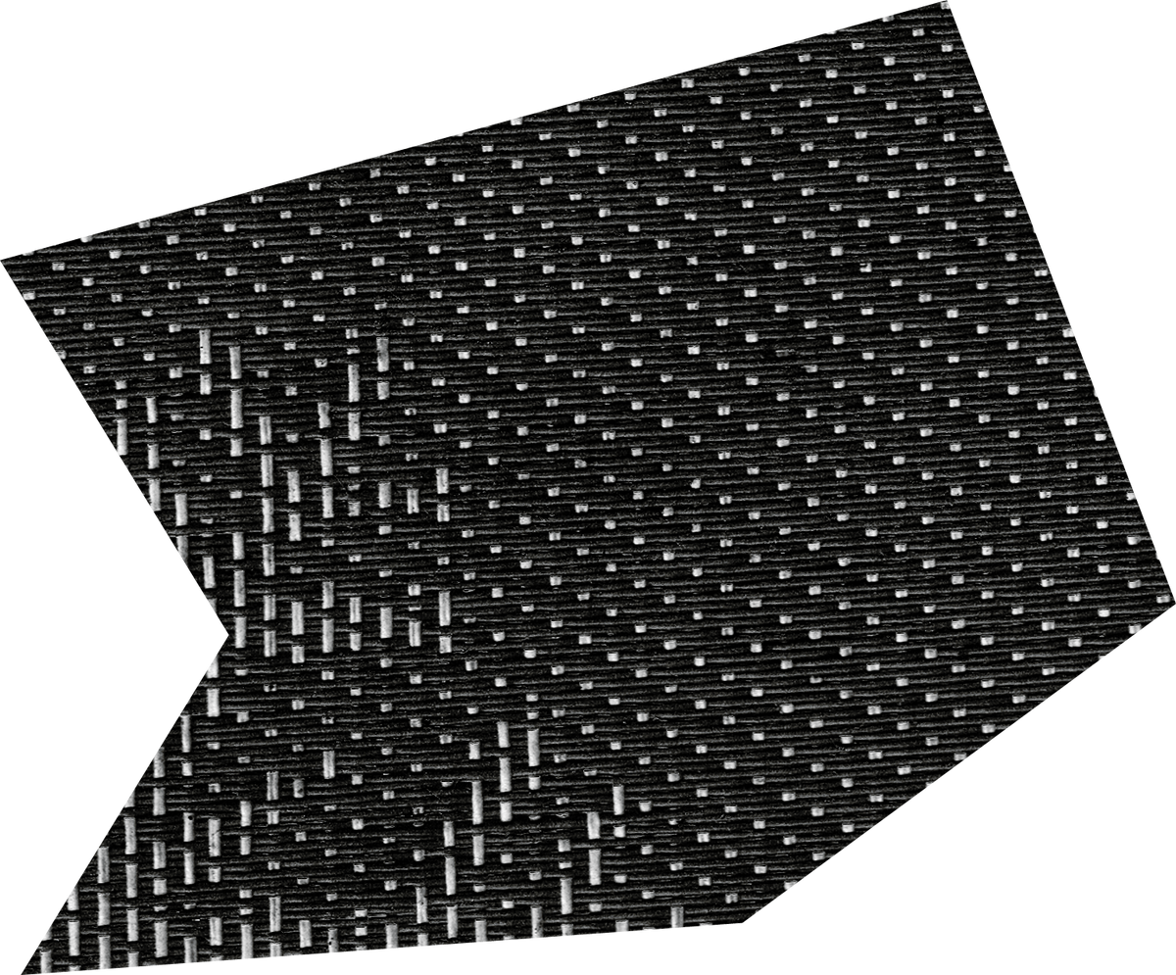
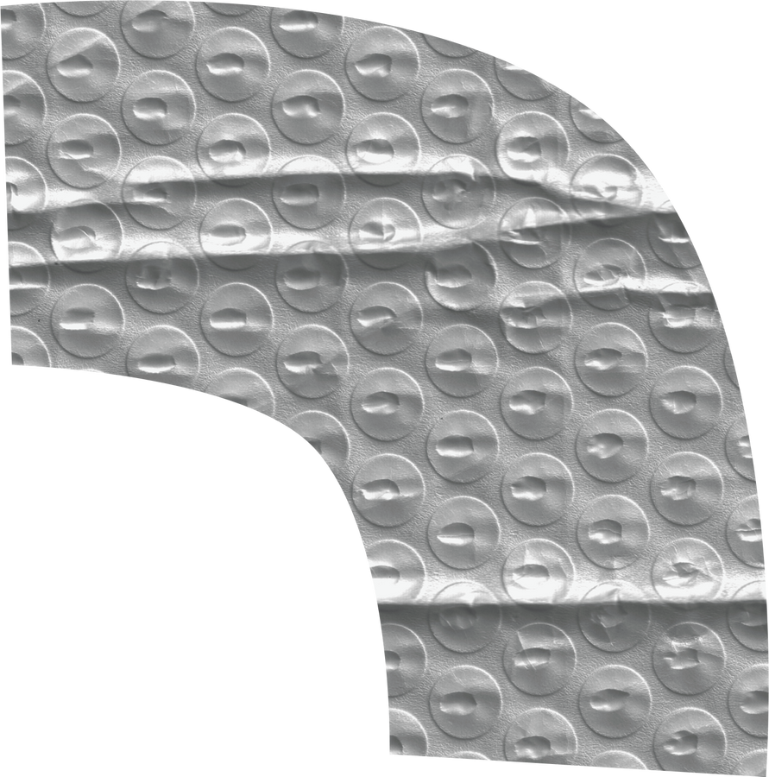
BIOGRAFIA
SAM ALTMAN
ChatGPT e DALL-E: quem é o empreendedor que quer transformar o mundo da inteligência artificial?

Slide 2


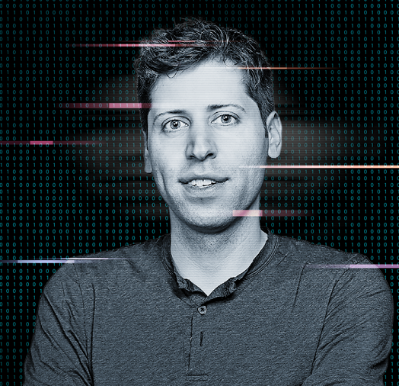
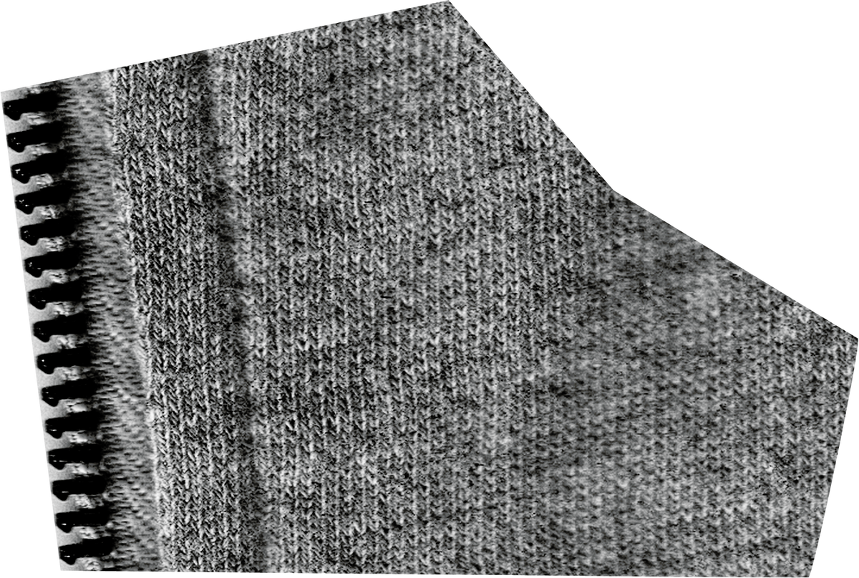
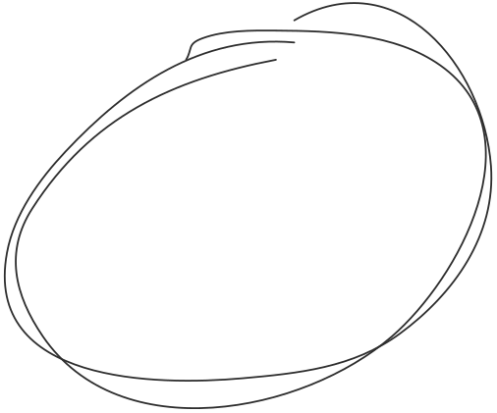
"Sam Altman é um empresário e tecnólogo americano, conhecido por ser o presidente da OpenAI e ex-CEO da Loopt" - Chat GPT
SAM ALTMAN

Slide 3
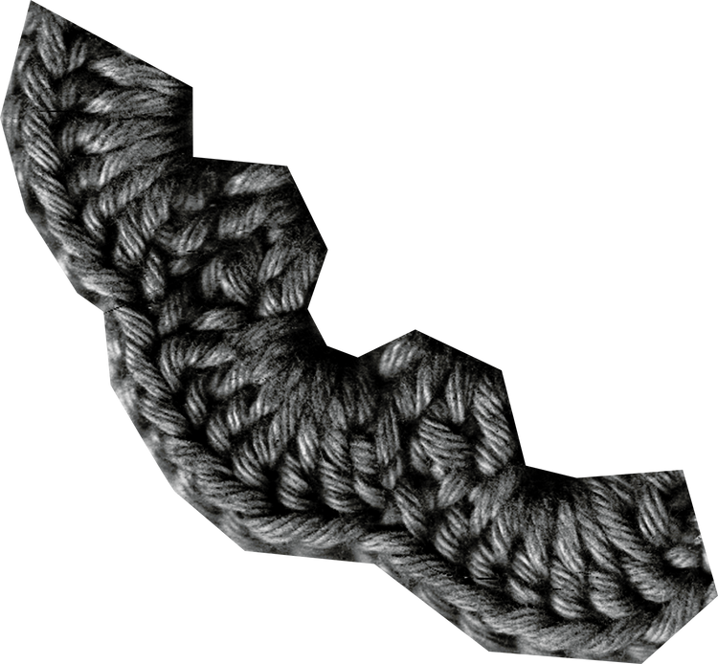
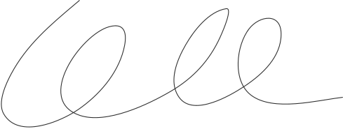
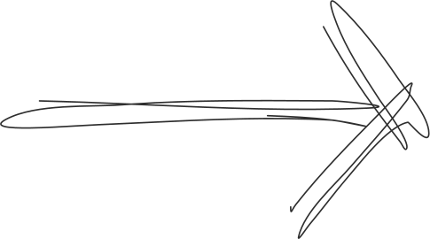
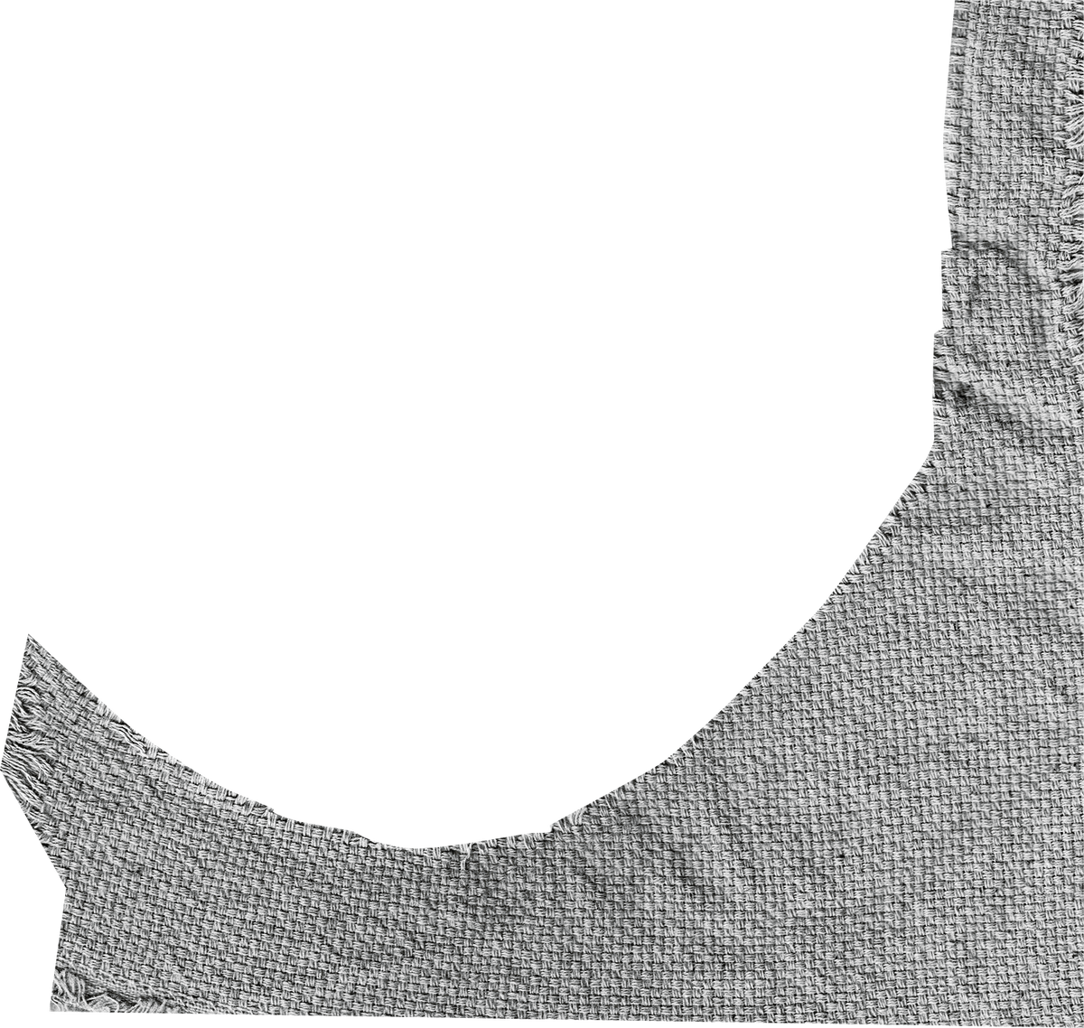
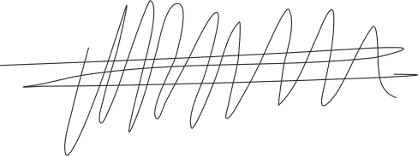
HISTÓRICO
Samuel H. Altman aprendeu a programar e desmontar um dos primeiros computadores da Apple, o Macintosh, quando tinha 8 anos, segundo entrevista ao The New Yorker.
INFANCIA
EDUCAÇÃO
Ingressou na Universidade Stanford (na Califórnia, EUA) para estudar ciência da computação, mas não concluiu o curso.

Slide 4

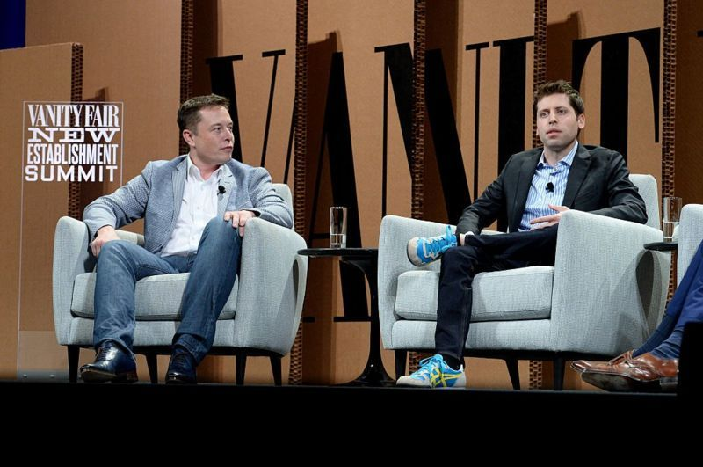

PRIMEIRA IDEIA
Loopt , um aplicativo para compartilhar a localização com outras pessoas.
O Loopt não teve muita importância, mas serviu de trampolim para lançar sua carreira de empresário e abriu as portas para o mundo dos grandes investimentos em tecnologia.
Uma das empresas que apoiou a Loopt em seus primórdios foi a Y Combinator (YC) , uma das mais prestigiadas e bem-sucedidas aceleradoras de startups, que investiu em inovações como AirBNB e Dropbox.
Altman vendeu seu primeiro projeto por mais de US$ 40 milhões, o que lhe permitiu expandir suas áreas de interesse e investir em várias das ideias sob o guarda-chuva YC, que chegou a presidir entre 2014 e 2019.
A GRANDE IDEIA
Foi neste período que, juntamente com Elon Musk, criou a OpenAI , uma empresa que lhe permitiu mergulhar num mundo que despertava nele, ao mesmo tempo, fascinação e temor: o da inteligência artificial.

Slide 5
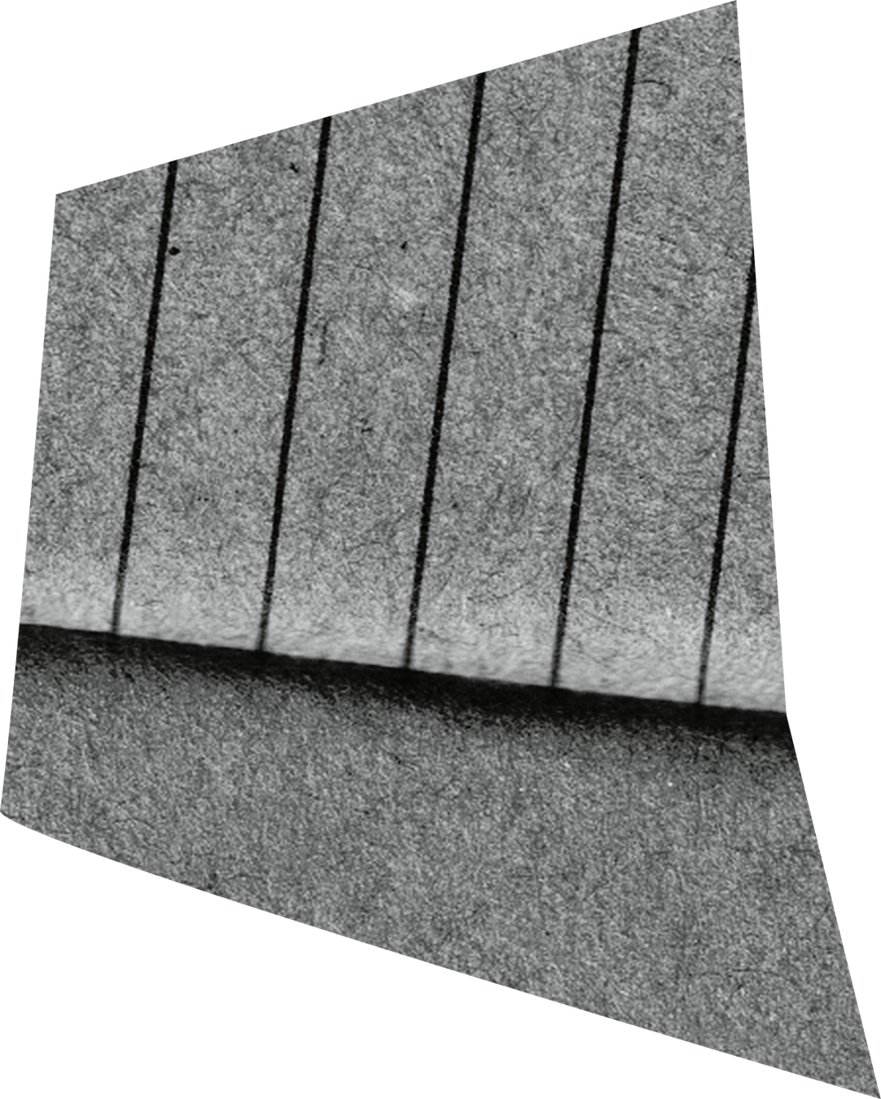
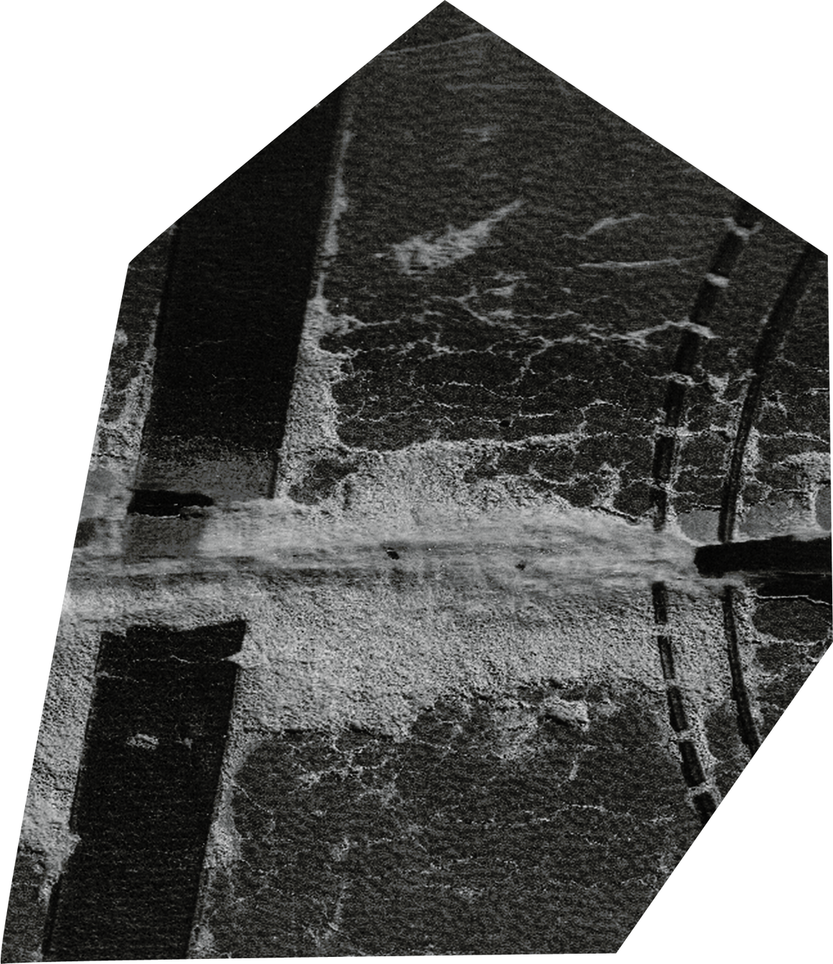

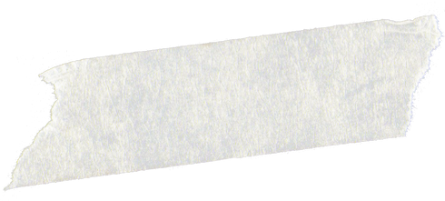
OPEN AI
A OpenAI é uma empresa de pesquisa cuja missão, diz em seu site, é garantir que "a inteligência artificial beneficie toda a humanidade " e não a elimine.
Uma ideia em parte impulsionada pelo medo expresso por Altman de que a inteligência artificial pudesse se tornar uma arma letal contra os humanos.
"Ou escravizamos a inteligência artificial ou ela nos escravizará", disse ele.

Slide 6
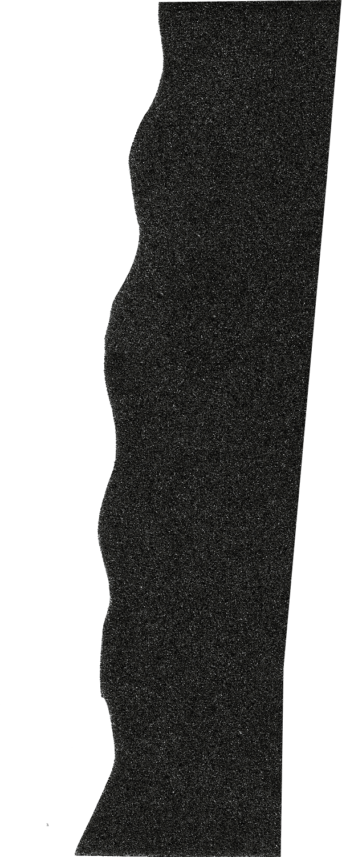
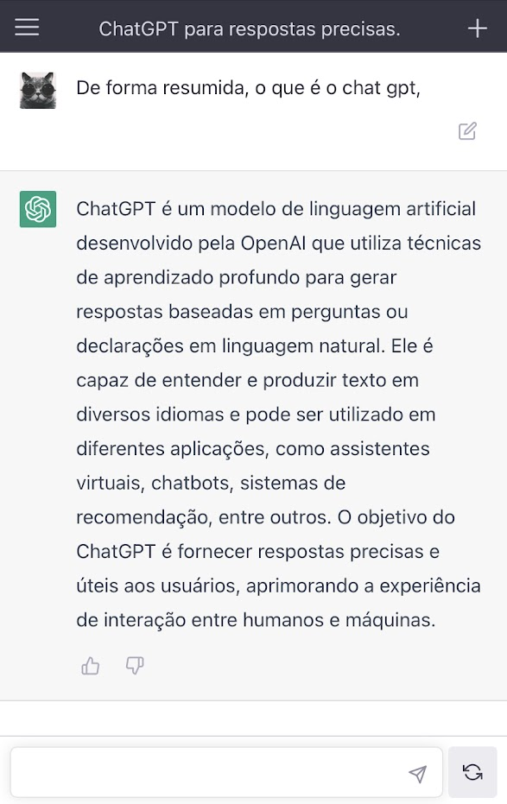
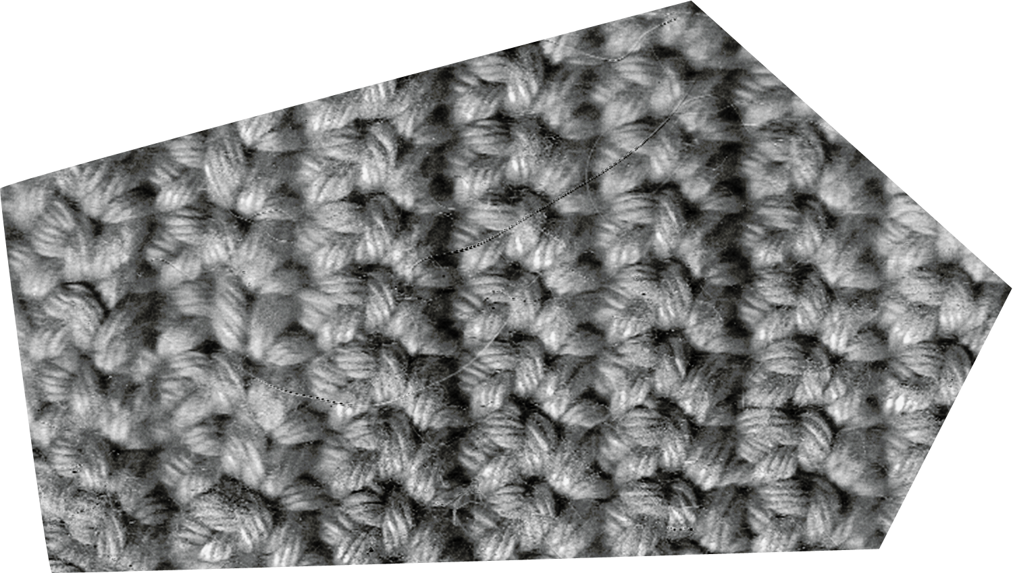
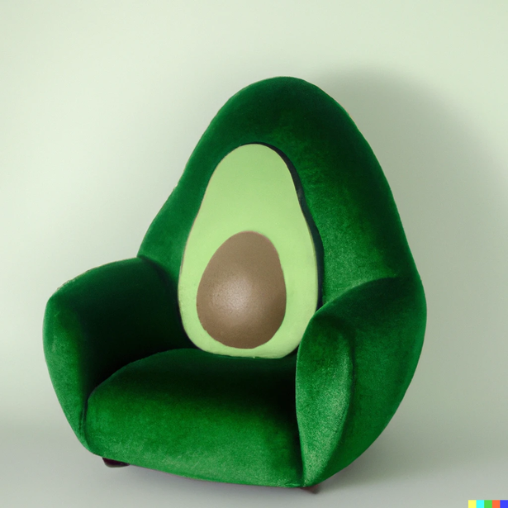
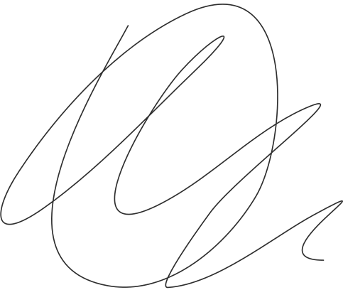
PRINCIPAIS PROJETOS
CHAT GPT
DALL-E
Uma poltrona em forma de abacate

